Slide 1


Alta Genetics
Dia de Campo
Canchim Ilma e Convidados

Slide 2






Comercialização
Produção

Slide 3



77%
Produção Mundial de Embriões in Vitro

Slide 4
Ord | País | Embriões | Ranking Embriões | Rebanho (milhões) | Rebanho Ranking | Index
1 | USA | 901.815 | 1 | 93,789 | 3 | 96,2
2 | Holanda | 27.217 | 11 | 3,705 | 63 | 73,5
3 | Canadá | 70.934 | 6 | 11,057 | 30 | 64,1
4 | Panamá | 7.160 | 18 | 1,509 | 97 | 47,4
5 | Finlândia | 3.638 | 24 | 0,829 | 111 | 43,8
6 | Corea do Sul | 14.098 | 13 | 3,990 | 60 | 35,3
7 | Alemanha | 36.513 | 9 | 11,039 | 31 | 33,1
8 | Itália | 20.722 | 12 | 6,280 | 45 | 33
9 | Dinamarca | 4.738 | 21 | 1,480 | 99 | 32
10 | Paraguai | 44.297 | 7 | 13,919 | 24 | 31,8
11 | Colombia | 82.339 | 4 | 29,301 | 12 | 28,1
12 | Noruega | 2.365 | 30 | 0,901 | 108 | 26,2
13 | Suiça | 3.828 | 22 | 1,513 | 96 | 25,3
14 | França | 38.806 | 8 | 17,330 | 20 | 22,4
15 | Brazil | 464.417 | 2 | 224,602 | 1 | 20,7
Fonte: Adaptado IETS (2023) Index – Embriões produzidos para cada 10.000 cabeças

Slide 5
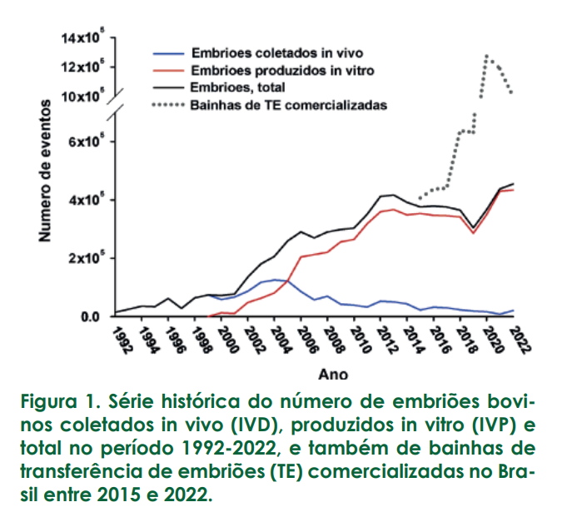

Slide 6
POR QUE USAR EMBRIÕES?
Melhoramento Genético;
Formação de Plantéis;
Acesso a anos de seleção;
Diminuir intervalo de gerações;
Direcionamento de graus de sangue.
POR QUE USAR
EMBRIÕES
?

Slide 7
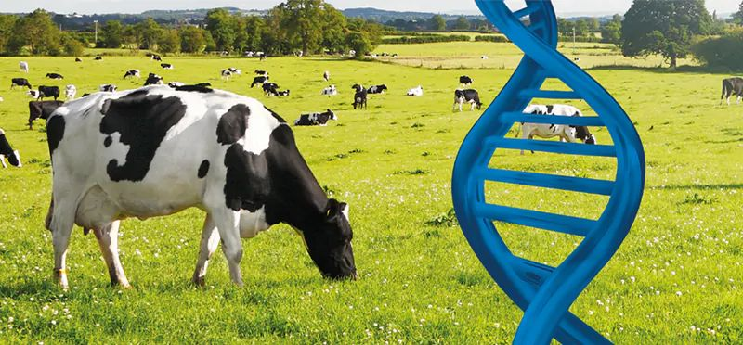
ME
POR QUE USAR
EMBRIÕES
1
2
3
4
5
POR QUE USAR
EMBRIÕES
MELHORAMENTO GENÉTICO

Slide 8
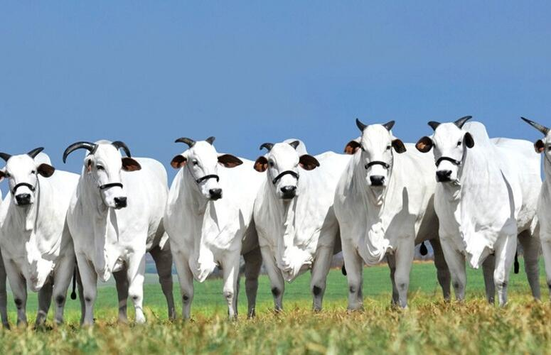
POR QUE USAR EMBRIÕES?
ME
POR QUE USAR
EMBRIÕES
POR QUE USAR
EMBRIÕES
1
2
3
4
5
Melhoramento Genético;
Formação de Plantéis;
Acesso a anos de seleção;
Diminuir intervalo de gerações;
Direcionamento de graus de sangue.
FORMAÇÃO DE PLANTEL

Slide 9
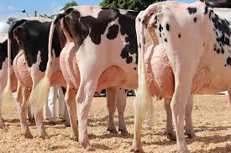
POR QUE USAR EMBRIÕES?
ME
POR QUE USAR
EMBRIÕES
POR QUE USAR
EMBRIÕES
1
2
3
4
5
Melhoramento Genético;
Formação de Plantéis;
Acesso a anos de seleção;
Diminuir intervalo de gerações;
Direcionamento de graus de sangue.
ACESSO A ANOS DE SELEÇÃO

Slide 10
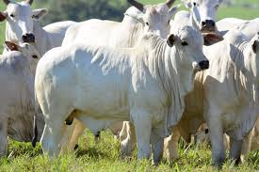
POR QUE USAR EMBRIÕES?
ME
POR QUE USAR
EMBRIÕES
POR QUE USAR
EMBRIÕES
1
2
3
4
5
Melhoramento Genético;
Formação de Plantéis;
Acesso a anos de seleção;
Diminuir intervalo de gerações;
Direcionamento de graus de sangue.
DIMINUIR INTERVALO GERAÇÕES

Slide 11
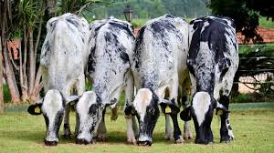
POR QUE USAR EMBRIÕES?
ME
POR QUE USAR
EMBRIÕES
POR QUE USAR
EMBRIÕES
1
2
3
4
5
Melhoramento Genético;
Formação de Plantéis;
Acesso a anos de seleção;
Diminuir intervalo de gerações;
Direcionamento de graus de sangue.
DETERMINAR GRAUS DE SANGUE

Slide 12
O QUE É A TRANSFERÊNCIA DE EMBRIÃO?
Transferir um embrião de uma vaca geneticamente superior para uma receptora;
2 técnicas de produção de embriões.
In Vivo
In Vitro

Slide 13
Embriões in Vitro
Doadora não tem a necessidade de estar sincronizada;
Pode-se aspirar fêmeas gestantes até certa idade gestacional;
A doadora passa por um processo de aspiração folicular (OPU);
Os oócitos aspirados são selecionados e levados ao laboratório, para seguir a produção dos embriões;
No laboratório é realizado a FIV (Fertilização);
A partir do embrião pronto pode seguir três destinos:
Fresco
Vitrificado
DT

Slide 14
Tipos de Embriões
Próprio nome já diz, vamos transferir esse embrião numa receptora a fresco;
Após maturação dentro do laboratório em ambiente controlado, o embrião está pronto para ser transferido;
No entanto temos alguns pontos de atenção, ele precisa ser transferido dentro de uma janela de tempo para manter qualidade;
A aspiração tem que estar sincronizada junto com o protocolo das receptoras;
Obs: Transporte adequado.
Fresco
Embrião congelado;
Uso de crioprotetores;
Vários banhos;
Vários Embriões numa palheta;
Pode até ser feito na fazenda, com técnico da área;
Descongelamento: Reidratação (banhos) de preferência realizada por laboratorista;
Vitrificado

Slide 15
Tipos de Embriões
Embrião congelado;
Método de congelamento lento;
Necessário equipamento específico;
Apenas um embrião por palheta;
Descongelamento, similar, ao sêmen;
Fácil manejo: botijão de nitrogênio;
DT

Slide 16
TRANSFERÊNCIA DE EMBRIÃO
Resultado comprovado: Concepção
GARANTIA DE RESULTADOS
PRÉ REQUISITOS PARA GARANTIA

Slide 17
TRANSFERÊNCIA DE EMBRIÃO
Resultados Janeiro e Fevereiro de 2026
Cliente 1
Cliente 2
GARANTIA DE RESULTADOS
Touros | #Matrizes | #Prenhas | P/TETF 30 d
GENETICO | 9 | 9 | 100,0%
GREGO | 20 | 16 | 80,0%
LANDROVER | 10 | 6 | 60,0%
NOCAUTE | 22 | 16 | 72,7%
Total Geral | 61 | 47 | 77,0%
Touros | #Matrizes | #Prenhas | P/TETF 30 dias
GABARITO EAO | 33 | 22 | 66,7%
GENETICO EAO | 22 | 15 | 68,2%
LANDROVER | 25 | 15 | 60,0%
NOCAUTE | 21 | 12 | 57,1%
Total Geral | 101 | 64 | 63,4%
PRÉ REQUISITOS PARA GARANTIA

Slide 18



INÍCIO DE UMA NOVA PARCERIA
Mercado interno;
Exportação

Slide 19
Considerações Finais
A TE é uma importante biotecnologia na pecuária.
Permite multiplicar animais com alto valor genético.
Acelera o melhoramento do rebanho
Aumenta a produtividade (carne e leite).
Contribui para maior eficiência e rentabilidade da produção.

Slide 20
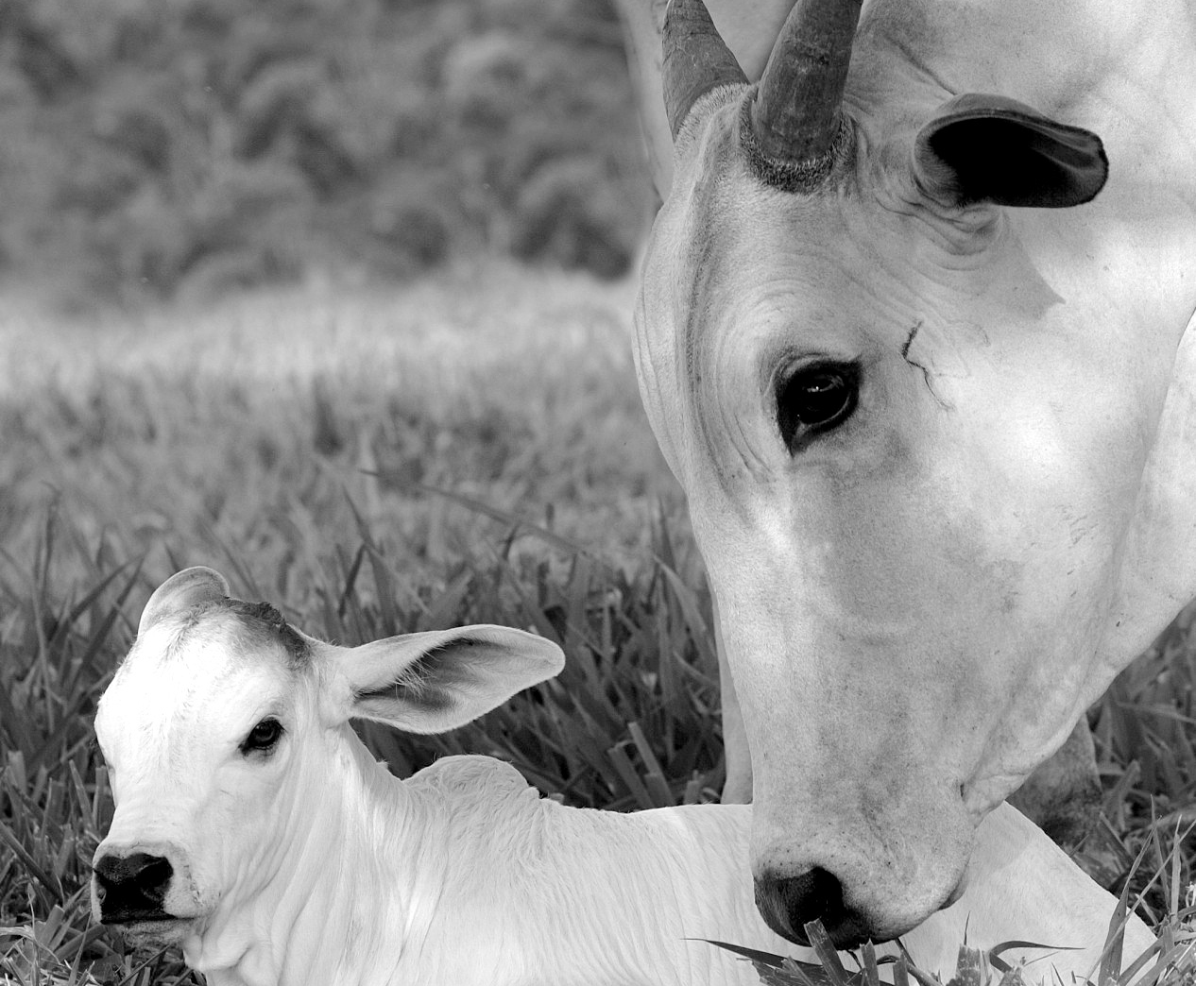

OBRIGADO
VINICIUS MORESSI
(34)99818-1734

